Slide 1




Slide 2


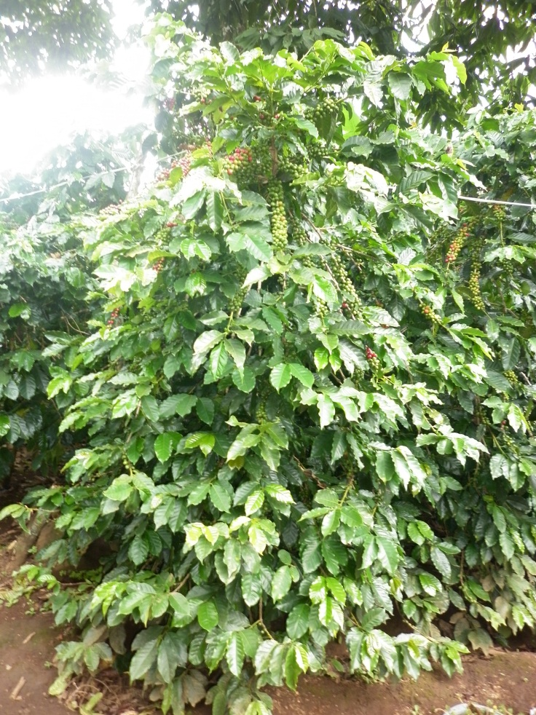
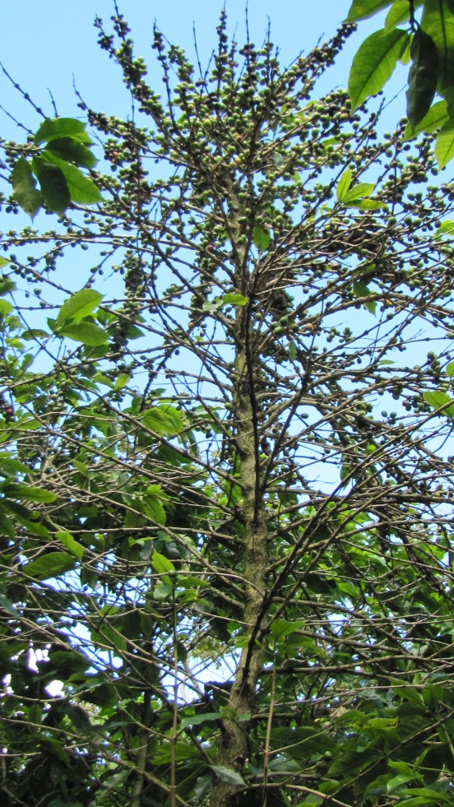
Efecto de la Roya

Slide 3
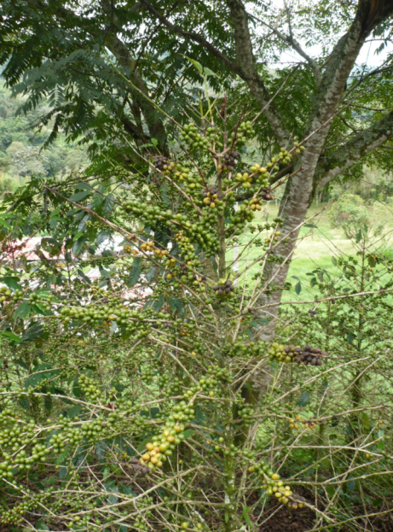
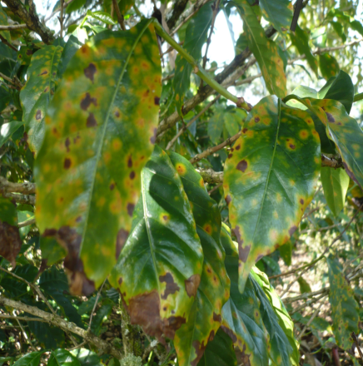

Slide 4
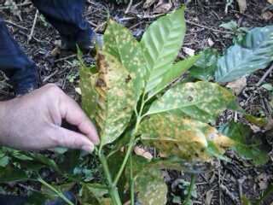
La Roya (Hemileia vastatrix )

Slide 5
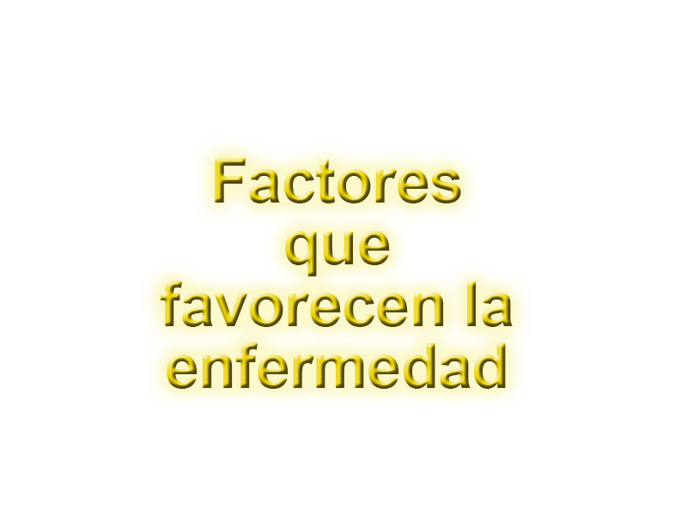

Slide 6

“Cuando el Océano Pacífico Habla . . .”
“La Tierra Escucha”
Cualquier alteración en los componentes energéticos en las masas de agua de la tierra, tiene implicaciones en el clima global.

Slide 7

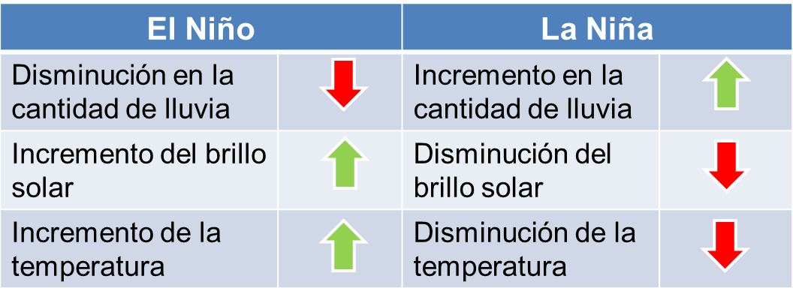

Efectos climáticos del Niño y la Niña
El Caribe
Centroamérica
Norte de
Suramérica
Para cada año = 80 a 100 días adicionales sin sol

Slide 8
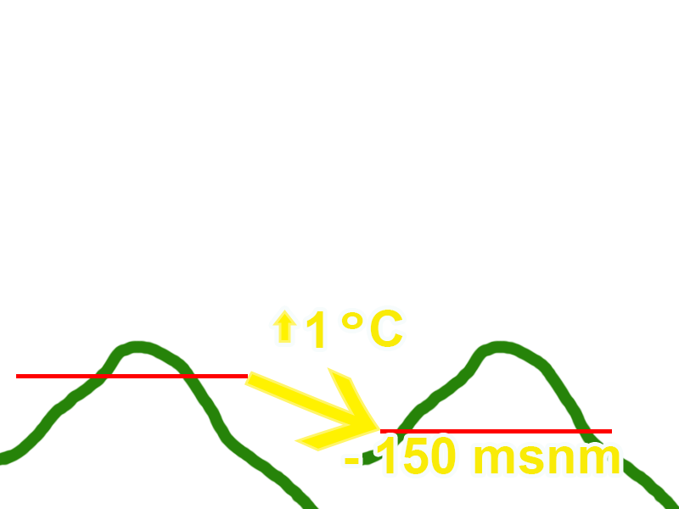
Efectos del Cambio Climático
Cada 1⁰C que aumenta
la temperatura
Equivale a bajar 150 msnm

Slide 9


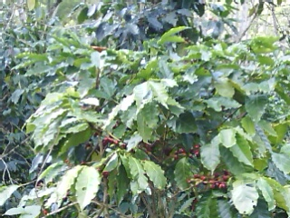
Factores que favorecen

Slide 10
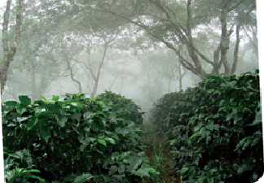
Factores que favorecen

Slide 11
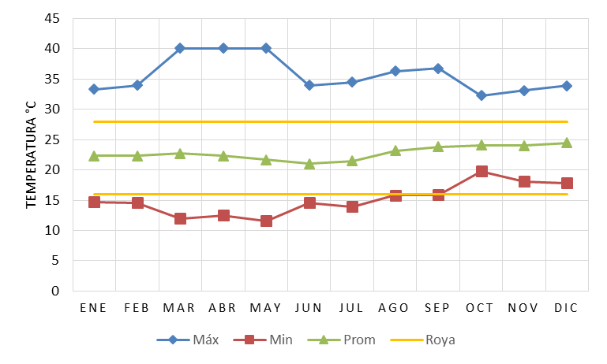
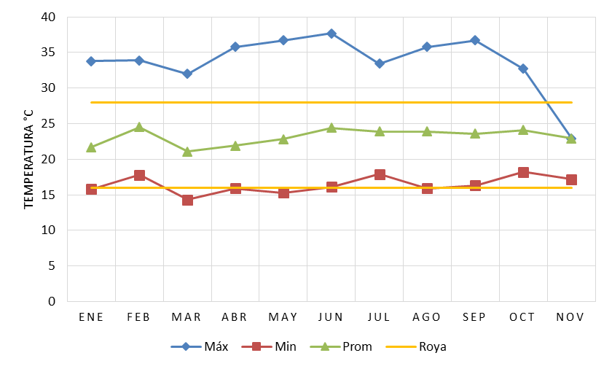
Amplitud Térmica
Año 2011
Año 2012
Datos estación telemétrica CIC-JAP

Slide 12
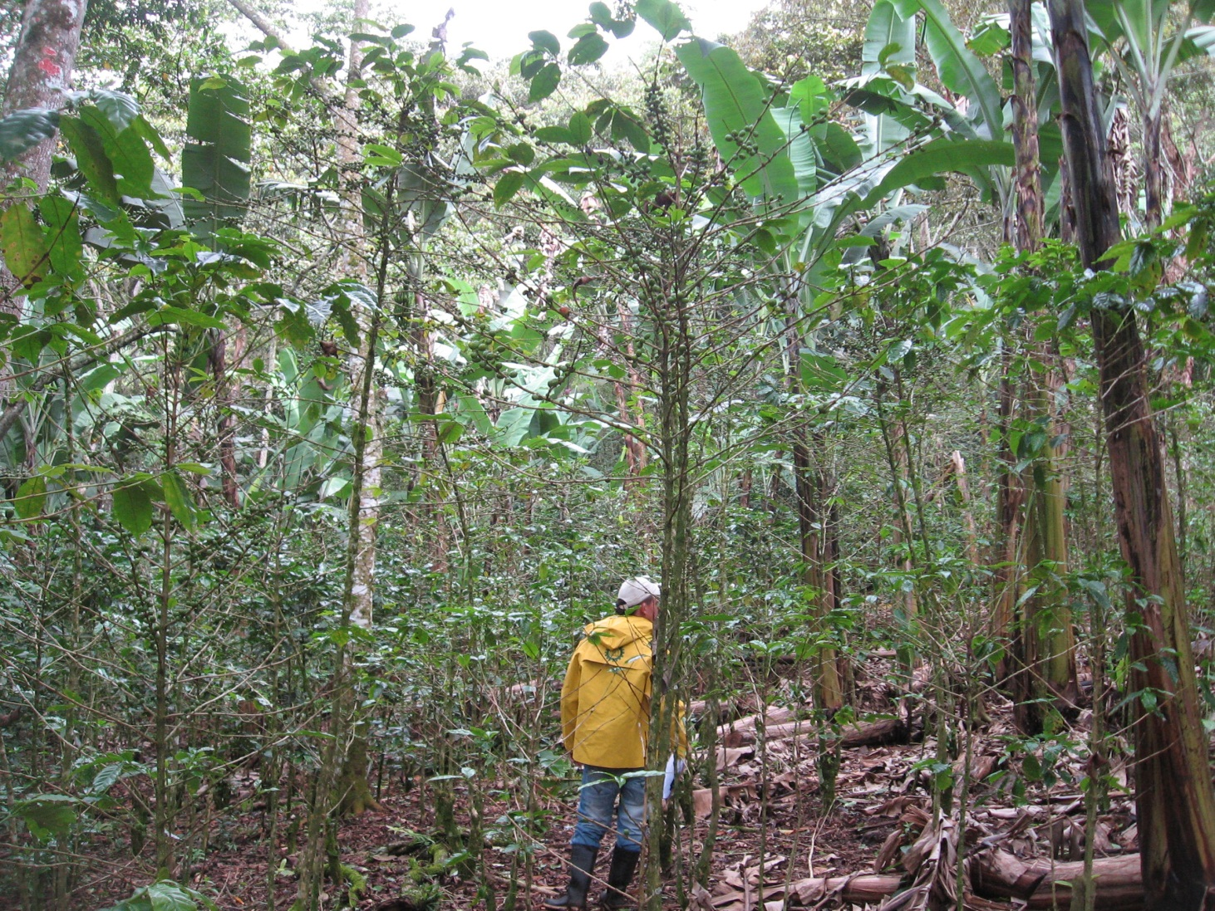
Factores que favorecen

Slide 13
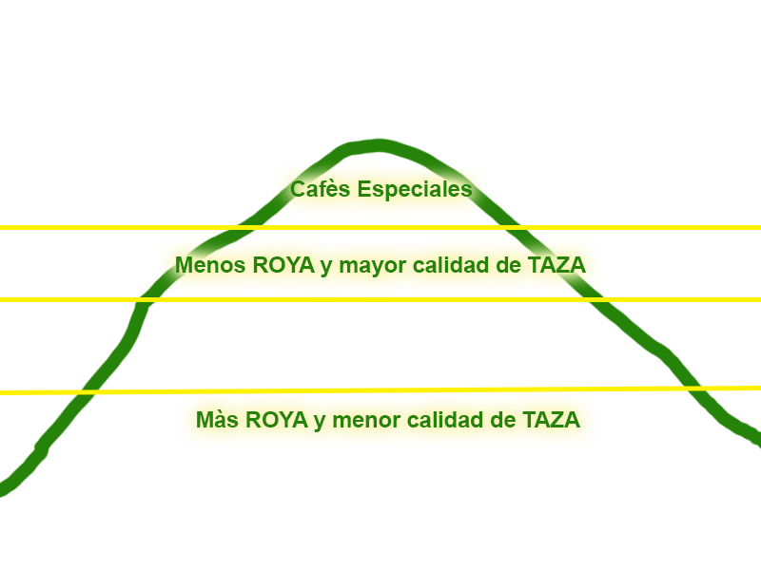
Elevaciòn Sobre el Nivel del Mar

Slide 14
Mercado de Cafè Verde

Slide 15
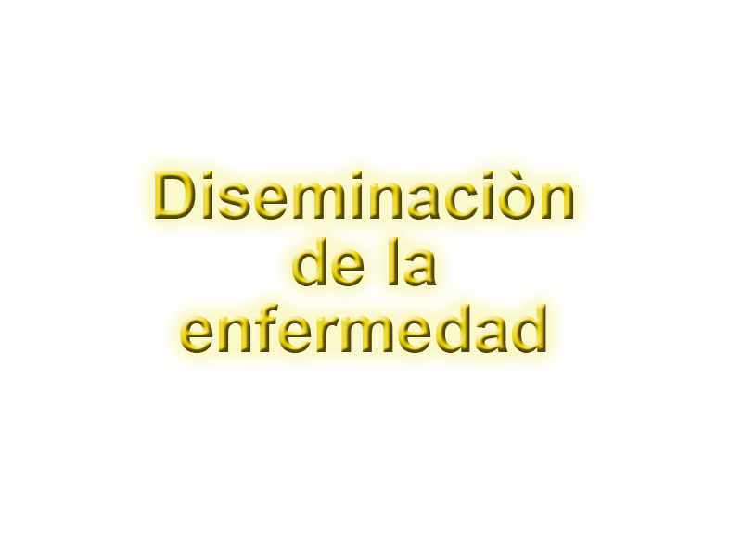

Slide 16
Origen y Llegada de la Roya
Caldo Bordelés 1885
Nicaragua
Kenya
Erradicaciones
Ceylán
(Sri Lanka)
Angola
Bahía, Brasil

Slide 17
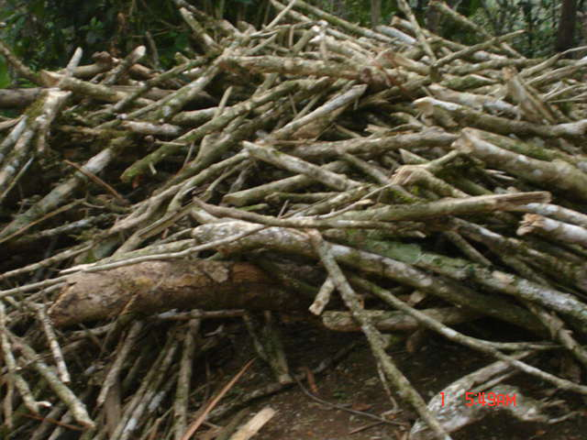
Erradicaciòn

Slide 18
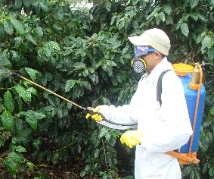
Convivencia

Slide 19


Slide 20
Acciones 1975- 1980
Incorporación a Promecafe (1978).
Creación de Departamento de Investigación Cafetalera (1978).

Slide 21
Acciones 1975- 1980
Formación de técnicos Nacionales en las especialidades (1980).
Biometrista (1)
Entomólogo (1)
Fisiólogos (2)
Fitopatólogos (2)
Fitomejoradores (2)
Edafólogos (2)

Slide 22
Acciones 1975-1980
Campaña Roya – Broca
Estudios de la Curva epidemiológica de Roya y ciclo biológico de la Broca (1978).

Slide 23
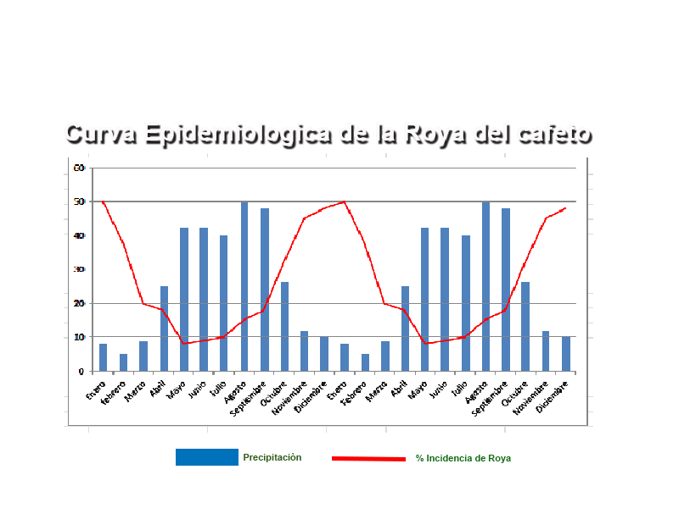

Slide 24
Acciones 1975-1980
Evaluación de dosis y frecuencias de productos químicos.
Introducción y evaluación de materiales con resistencia Genética (1980):
- Retrocruzas
- Hibridaciones

Slide 25
Acciones 1990
Liberación de materiales resistentes
  IHCAFE 90 (1990)
  Lempira (1996)
  Parainema (2002)

Slide 26


Slide 27

Especies Comerciales de Cafè
Coffea arábica
Typica Bourbon
Caturra Catuai
Kent Geisha
Coffea canephora
Robusta
Coffea liberica

Slide 28









Razas de la Roya del Cafè
V-1
V-2
V-3
V-4
V-5
V-6
V-7
V-8
V-9
= 45 RAZAS

Slide 29









Razas de la Roya del Cafè
V-1
V-2
V-3
V-4
V-5
V-6
V-7
V-8
V-9

Slide 30










Grupos fisiológicos de resistencia a la roya
Coffea arabica
SH1
SH2
SH4
SH5
Coffea liberica
SH3
Coffea canephora
SH6
SH7
SH8
SH9

Slide 31
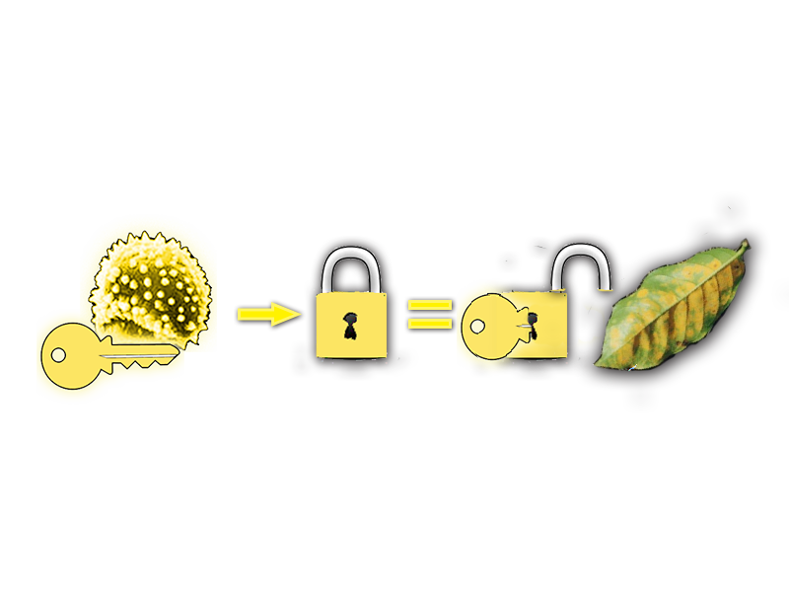
Agresividad de las Razas

Slide 32
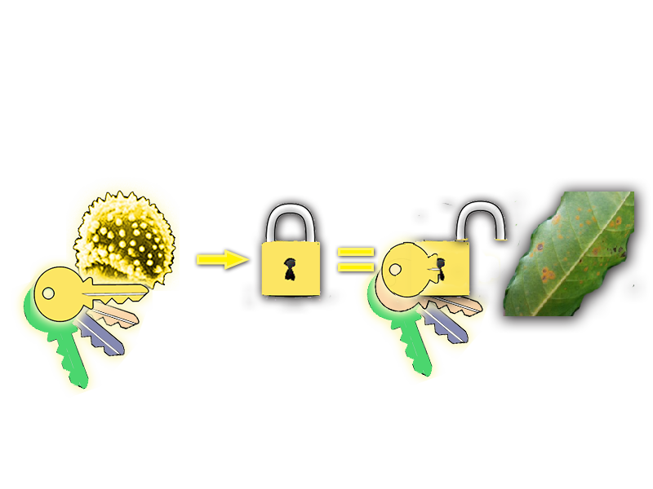
Agresividad de las Razas

Slide 33
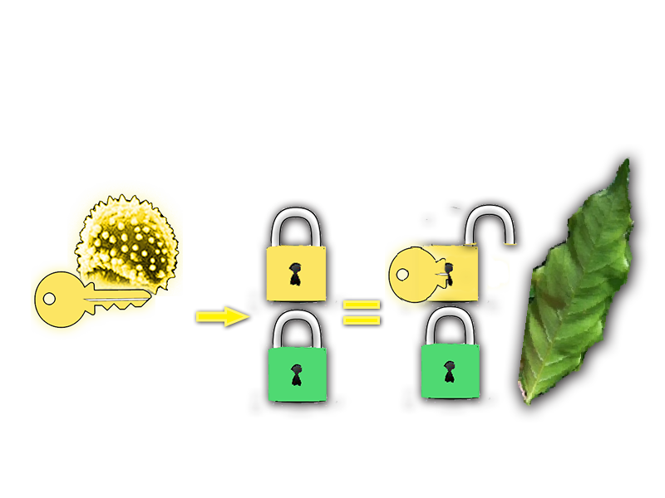
Resistencia a las Razas

Slide 34
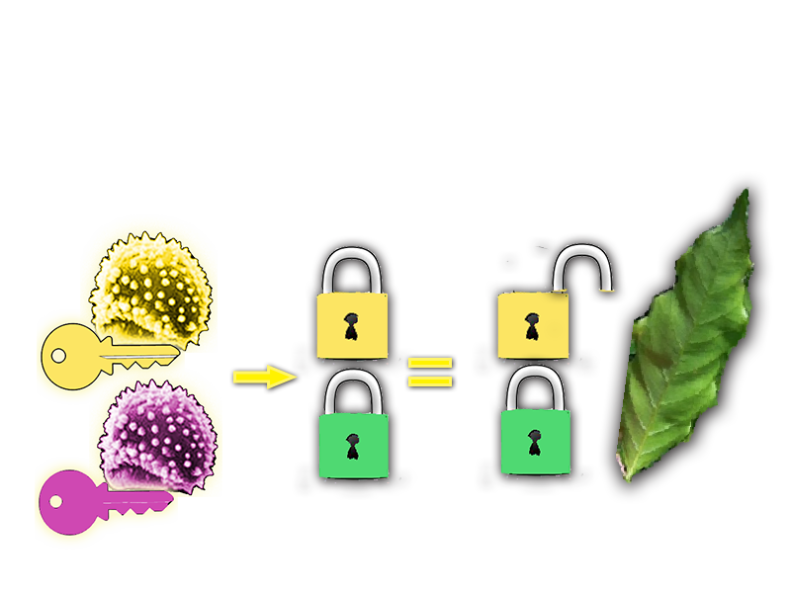
Resistencia a las Razas

Slide 35
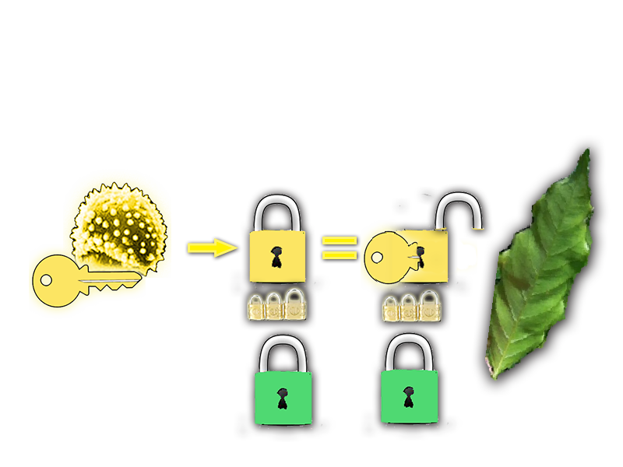
Resistencia a las Razas

Slide 36


Slide 37
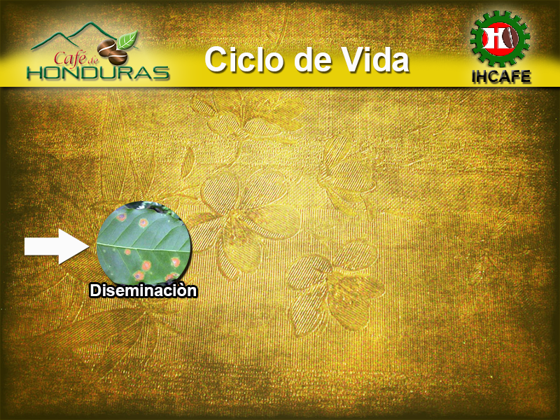
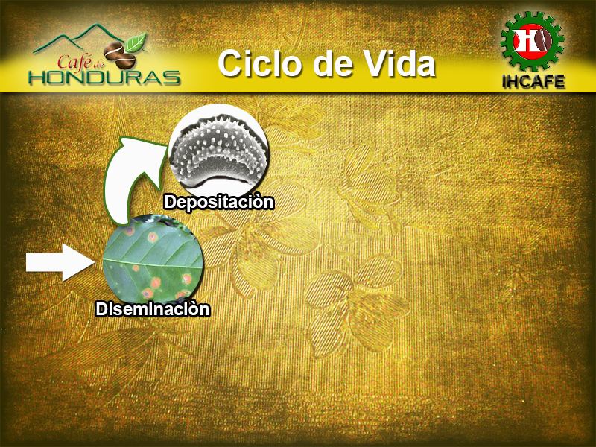
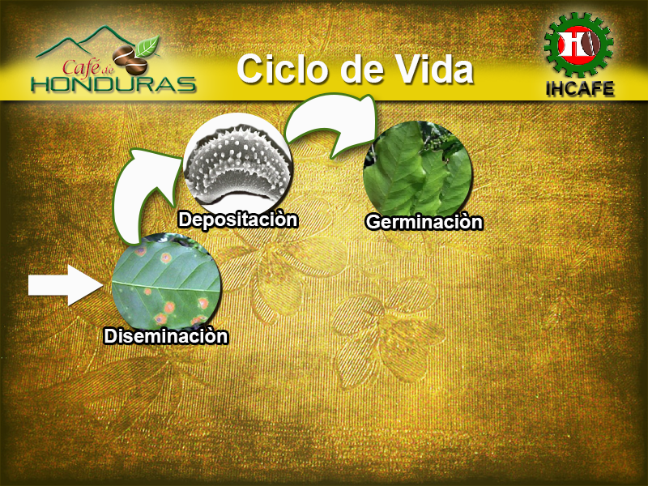
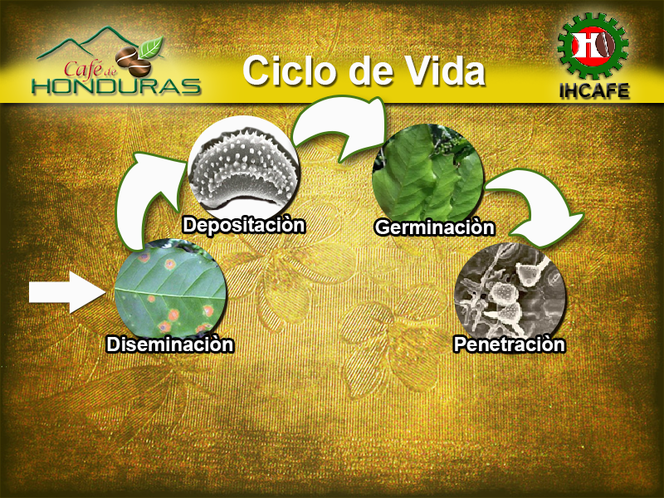
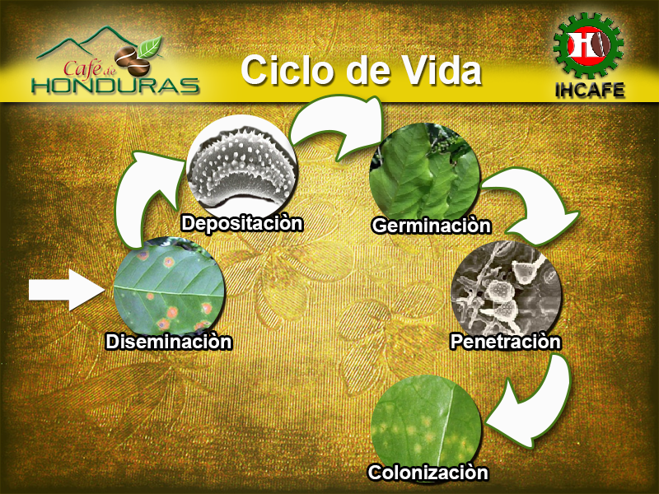
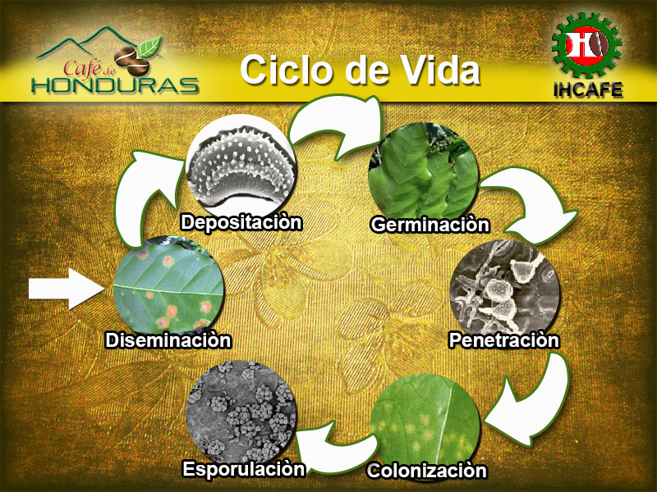
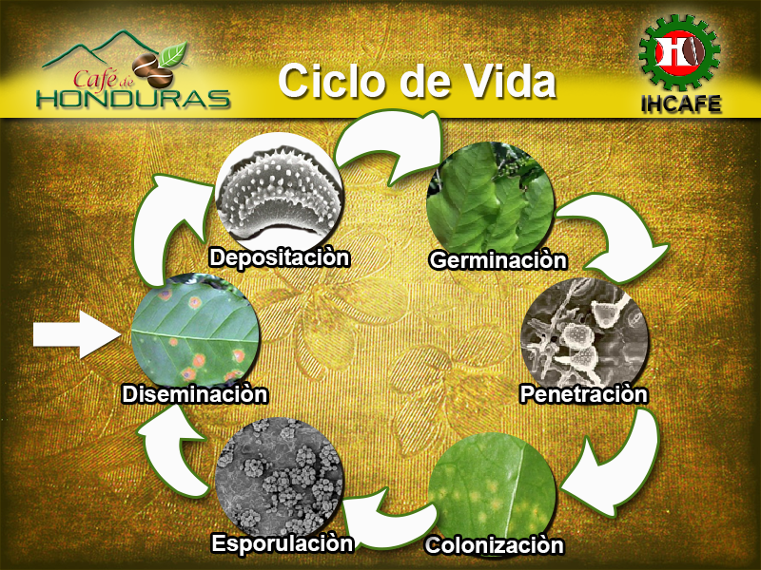

Slide 38
Razas de la Roya del Cafè

Slide 39
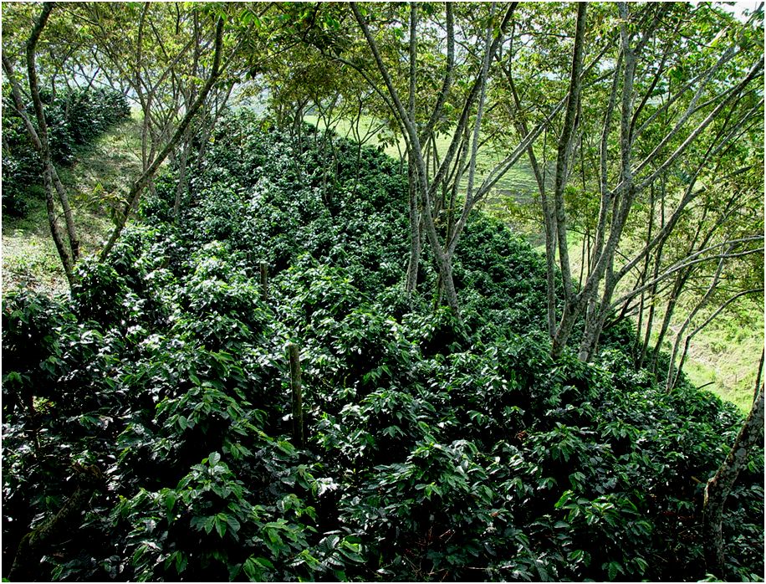

Slide 40
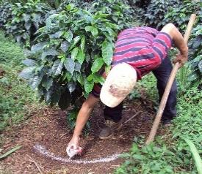

Slide 41
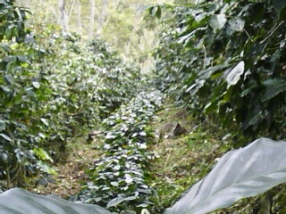
Convivencia

Slide 42
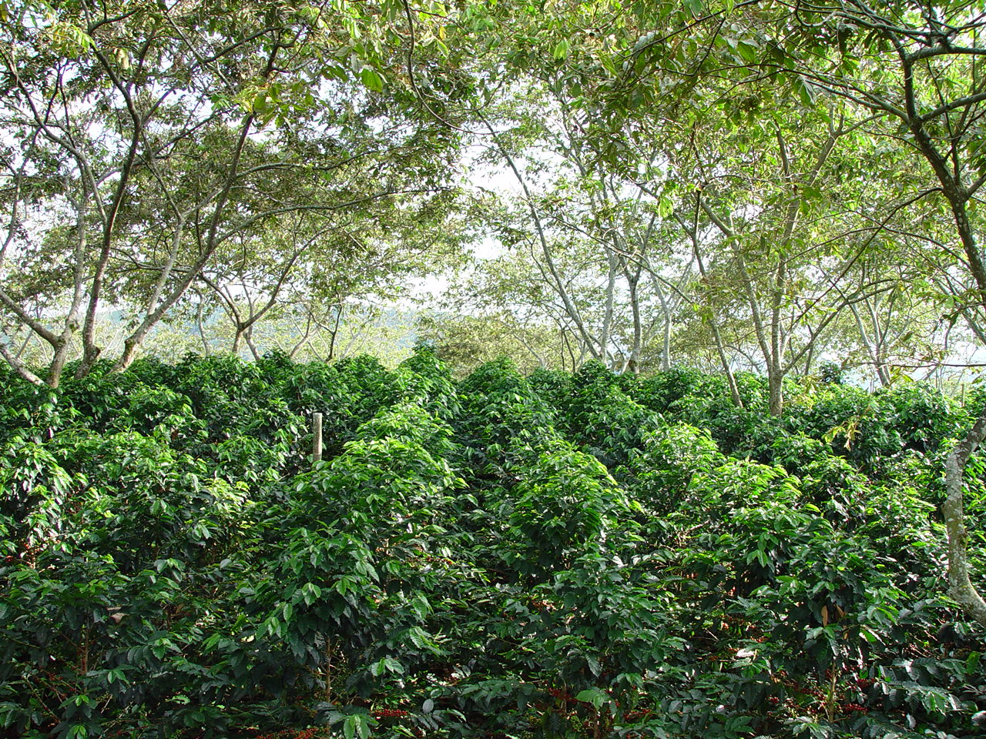
    .

Slide 43
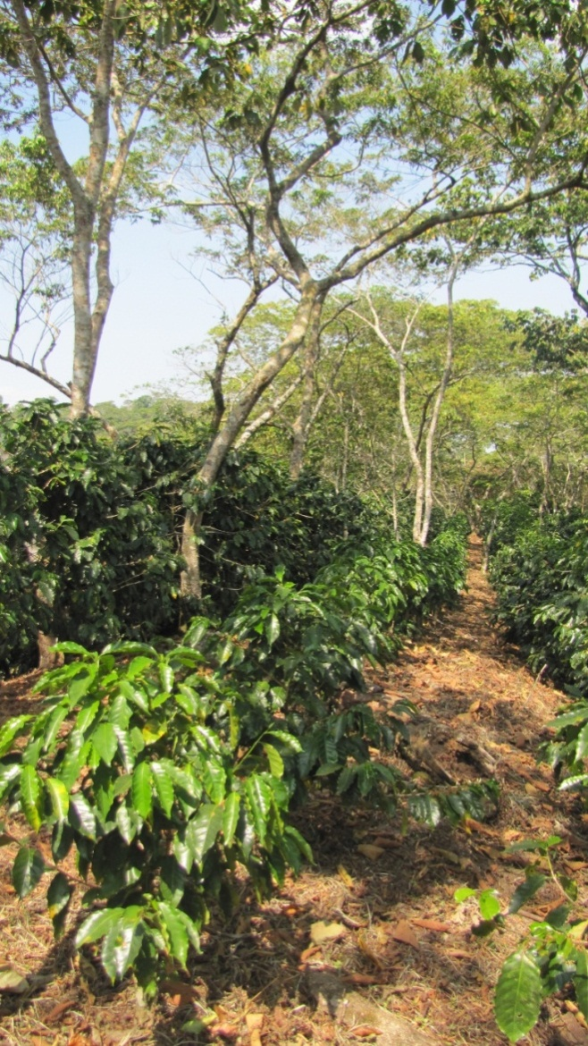
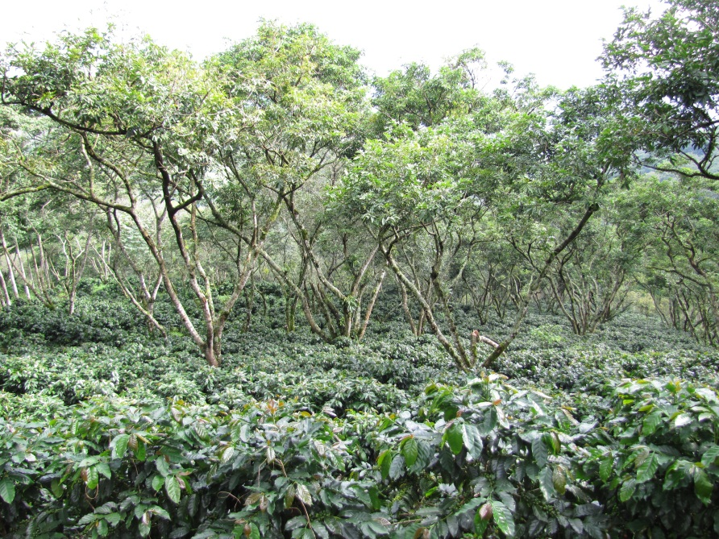
Manejo Integrado de la Roya

Slide 44
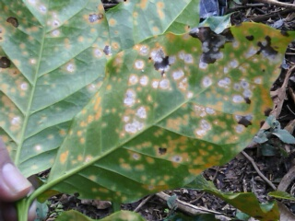
Convivencia

Slide 46
Cronograma de manejo de finca
CRONOGRAMA DE MANEJO DE LA FINCA CAFETALERA
No | ACTIVIDADES | MESES
 |  | ENE | FEB | MAR | ABR | MAY | JUN | JUL | AGO | SEP | OCT | NOV | DIC
1 | Recolección y beneficiado
2 | Semilleros y Viveros
3 | Control Integrado de la Broca |  |  | Pepena Repela |  |  | Trampeo |  | Aplicación B. bassiana |  | Graniteo
4 | Poda del Café y Regulación de la sombra |  |  | Manejo Tejidos |  |  |  | Primer Deshije |  |  |  | Segundo Deshije
5 | Control Integrado de la Roya |  |  |  | Control preventivo de Roya
6 | Fertilización Foliar |  |  | NPK + B + Zn |  | NPK + Zn + B + Ca |  | NPK + Zn + B +Ca
7 | Trazado de Fincas
8 | Análisis de Suelos y Foliar
9 | Enmiendas calcáreas
10 | Fertilización al suelo
11 | Acondicionamiento del Beneficio

Slide 47
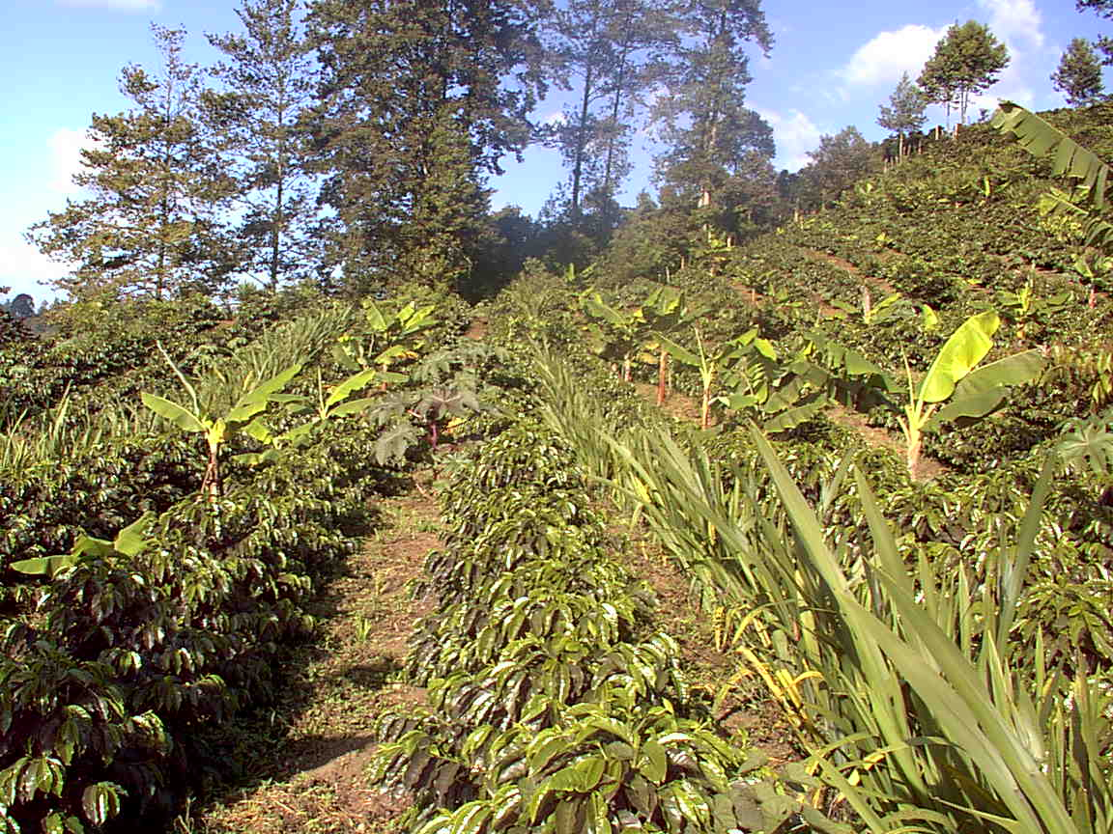

Slide 48
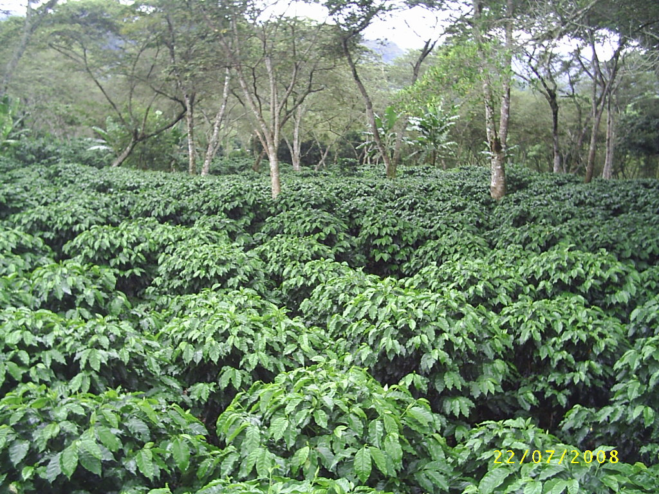

Slide 49


Slide 50


